Slide 1
Báo cáo doanh số từ dữ liệu luồng nhấp chuột tại một cửa hàng trực tuyến

Slide 2
Mô tả dữ liệu
Tên
Thông tin
Nội dung
Tên dữ liệu | Clickstream Data for Online Shopping
Tạm dịch | Dữ liệu dòng nhấp chuột tại một cửa hàng mua sắm trực tuyến
Số cột | 14 cột
Số dòng | 165473 dòng
Nguồn dữ liệu | clickstream data for online shopping. (2019). UCI Machine Learning Repository. https://doi.org/10.24432/C5QK7X.
Thông tin thêm | Bộ dữ liệu chứa thông tin về dòng nhấp chuột từ cửa hàng trực tuyến cung cấp quần áo cho phụ nữ mang thai. Dữ liệu từ năm tháng của năm 2008 và bao gồm, trong số những dữ liệu khác, danh mục sản phẩm, vị trí của ảnh trên trang, quốc gia xuất xứ của địa chỉ IP và giá sản phẩm tính bằng đô la Mỹ.

Slide 3
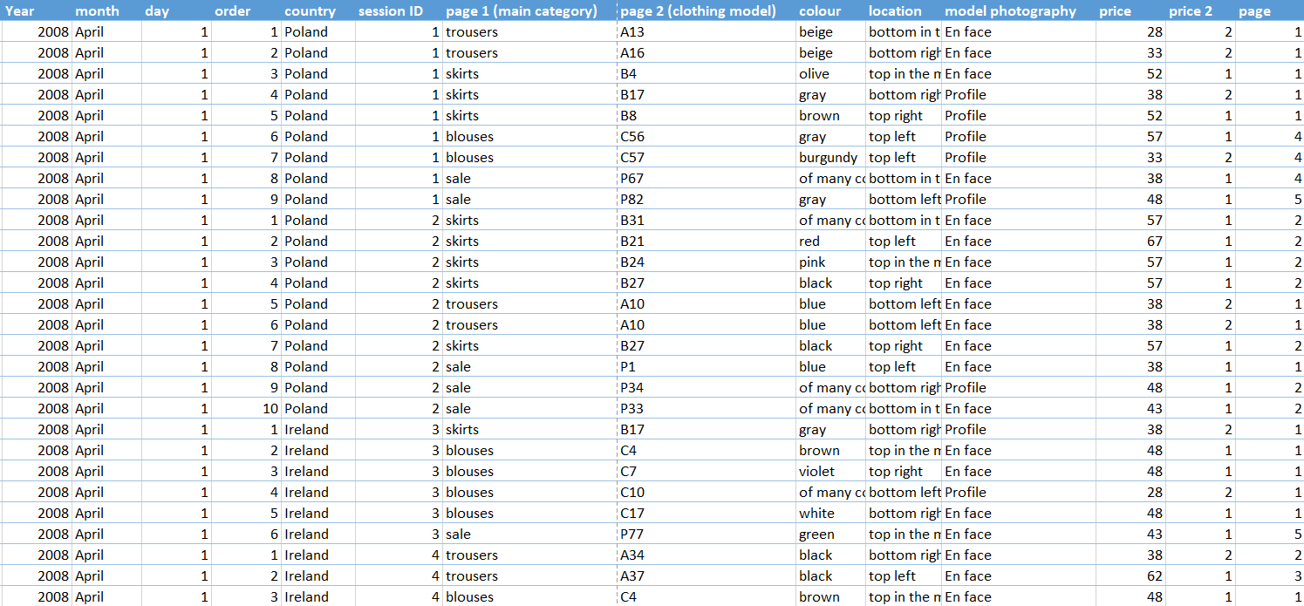
Một phần dữ liệu đã được làm sạch

Slide 4
Mục tiêu phân tích
Who
What
Đối tượng khách hàng chủ yếu là nước nào?
Danh mục bán chạy nhất là gì?
When
How
Doanh thu bán hàng qua các tháng như thế nào?
Những yếu tố tác động đến việc mua hàng

Slide 5
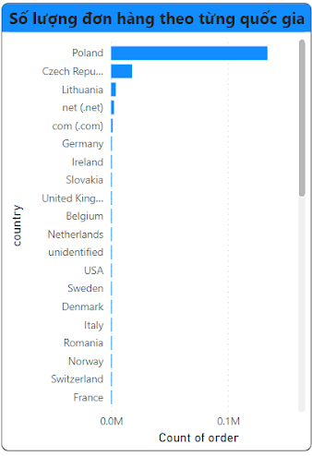
1. Đối tượng khách hàng chủ yếu
Poland có số lượng số đơn đặt hàng nhiều nhất
Sau đó là Czech Republic
Số lượng đơn đặt hàng ở Poland cao hơn đáng kể so với những nước khác

Slide 6
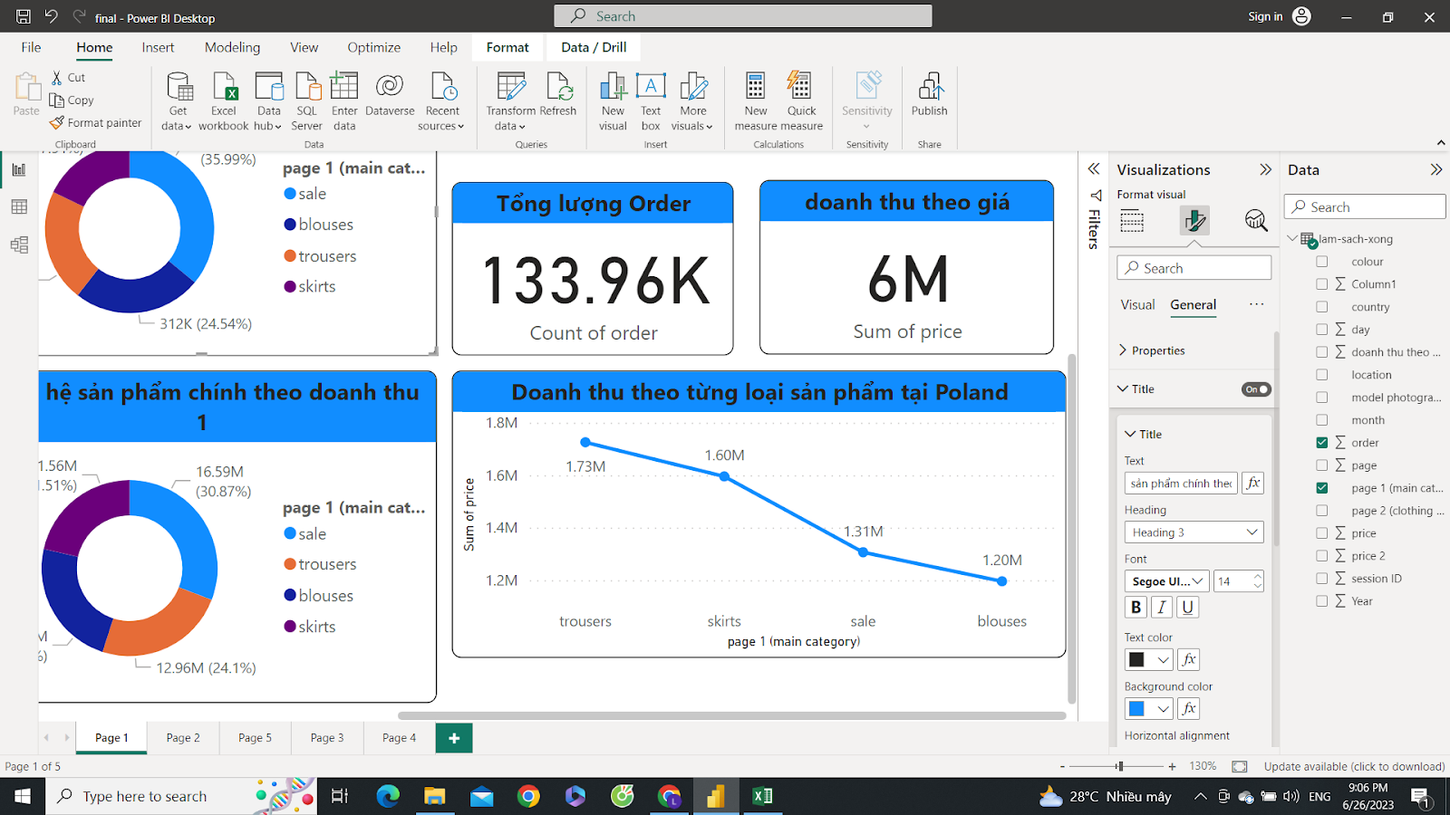
*Những Danh mục sản phẩm được mua nhiều nhất tại 2 quốc gia này
POLAND
Tổng số lượng đơn hàng và danh thu theo giá rất cao
Sản phẩm Trousers có doanh thu cao nhất
Giảm dần từ Skirts, Sale và thấp nhất là blouse

Slide 7
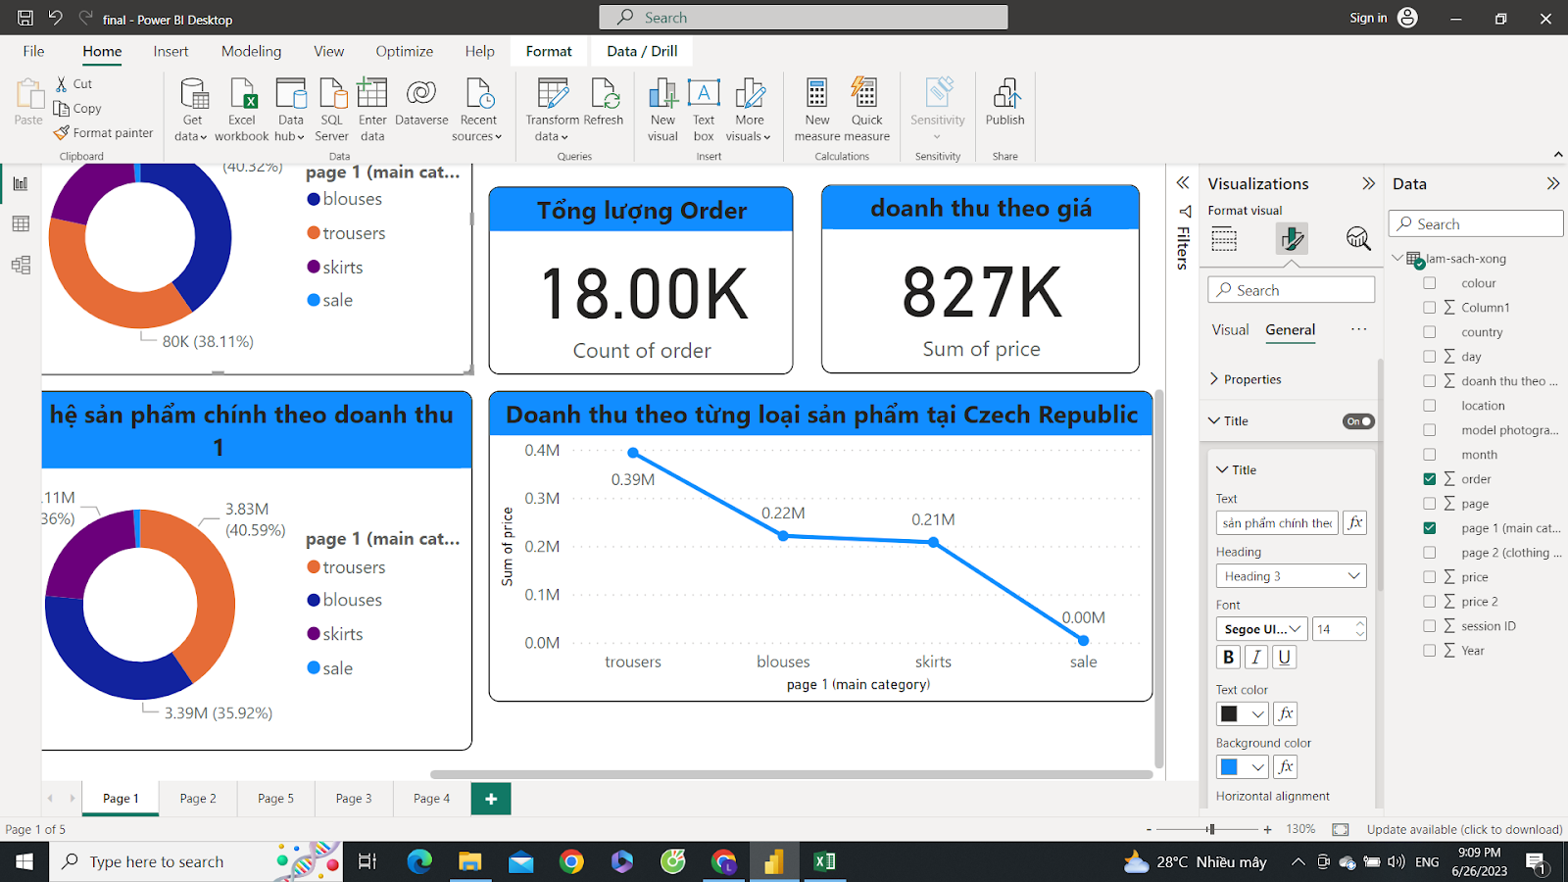
*Những Danh mục sản phẩm được mua nhiều nhất tại 2 quốc gia này
Czech Republic
Tổng số lượng đơn hàng và danh thu có sự chênh lệch lớn với Poland
Danh mục Trousers cũng có doanh thu cao nhất
Giảm dần từ blouse,Skirts và thấp nhất là Sale
Notes:
Tổng số lượng đơn hàng và danh thu có sự chênh lệch lớn với Poland: Ta có thể nói Poland là đối tượng khách hàng chủ yếu tại cửa hàng, có thể do cửa hàng được đặt tại đây và khách hàng chủ yếu là người dân nước này. Như vậy Cộng hòa Séc được xem là nước có lượng xuất khẩu hàng lớn nhất.
Ta nhận thấy 2 nước có đơn đặt hàng nhiều nhất là Trousers, vì thế ta Kiểm tra xem Trousers có phải là sản phẩm được ưa chuộng nhất không?

Slide 8
*Những Danh mục sản phẩm được mua nhiều nhất tại 2 quốc gia này
Tóm lại
Ở cả 2 quốc gia Trousers là danh mục có doanh thu cao nhất
Skirt cùng là danh mục có danh thu cao thứ 2 và thứ 3
Notes:
Tổng số lượng đơn hàng và danh thu có sự chênh lệch lớn với Poland: Ta có thể nói Poland là đối tượng khách hàng chủ yếu tại cửa hàng, có thể do cửa hàng được đặt tại đây và khách hàng chủ yếu là người dân nước này. Như vậy Cộng hòa Séc được xem là nước có lượng xuất khẩu hàng lớn nhất.
Ta nhận thấy 2 nước có đơn đặt hàng nhiều nhất là Trousers, vì thế ta Kiểm tra xem Trousers có phải là sản phẩm được ưa chuộng nhất không?

Slide 9
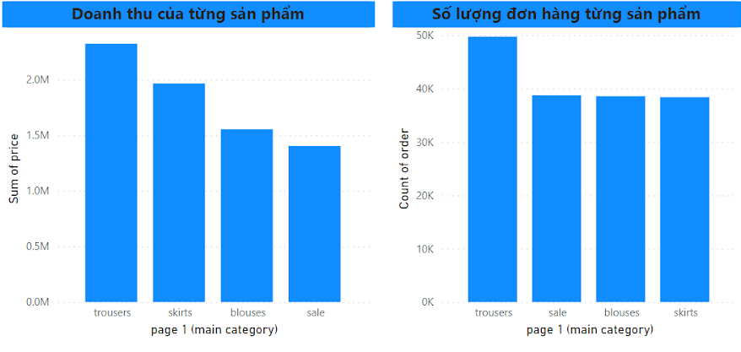
2. Danh mục bán chạy nhất là gì?

Slide 10
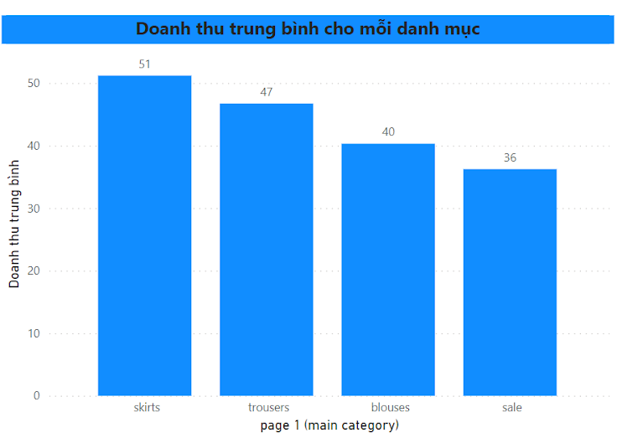
*Lý giải doanh thu bán Skirts lại cao hơn Blues và Sale
80%
70%
55%
Skirts có doanh thu trung bình cao nhất, sau đó là Trousers
Thấp nhất là danh mục sale
🡺 Doanh thu trên từng sản phẩm với danh mục Skirts là cao nhất, vì thế mà dù số lượng bán hàng không lớn nhưng doanh thu lại có thể đứng thứ 2 sau Trousers

Slide 11
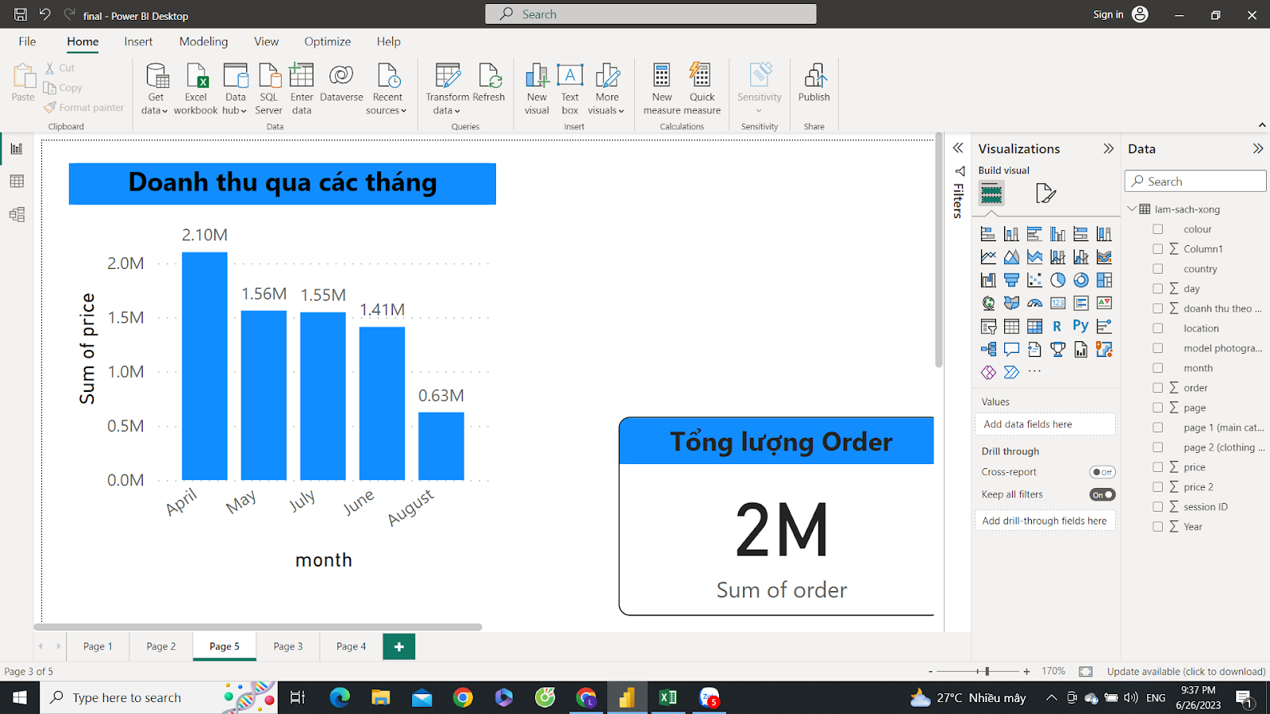
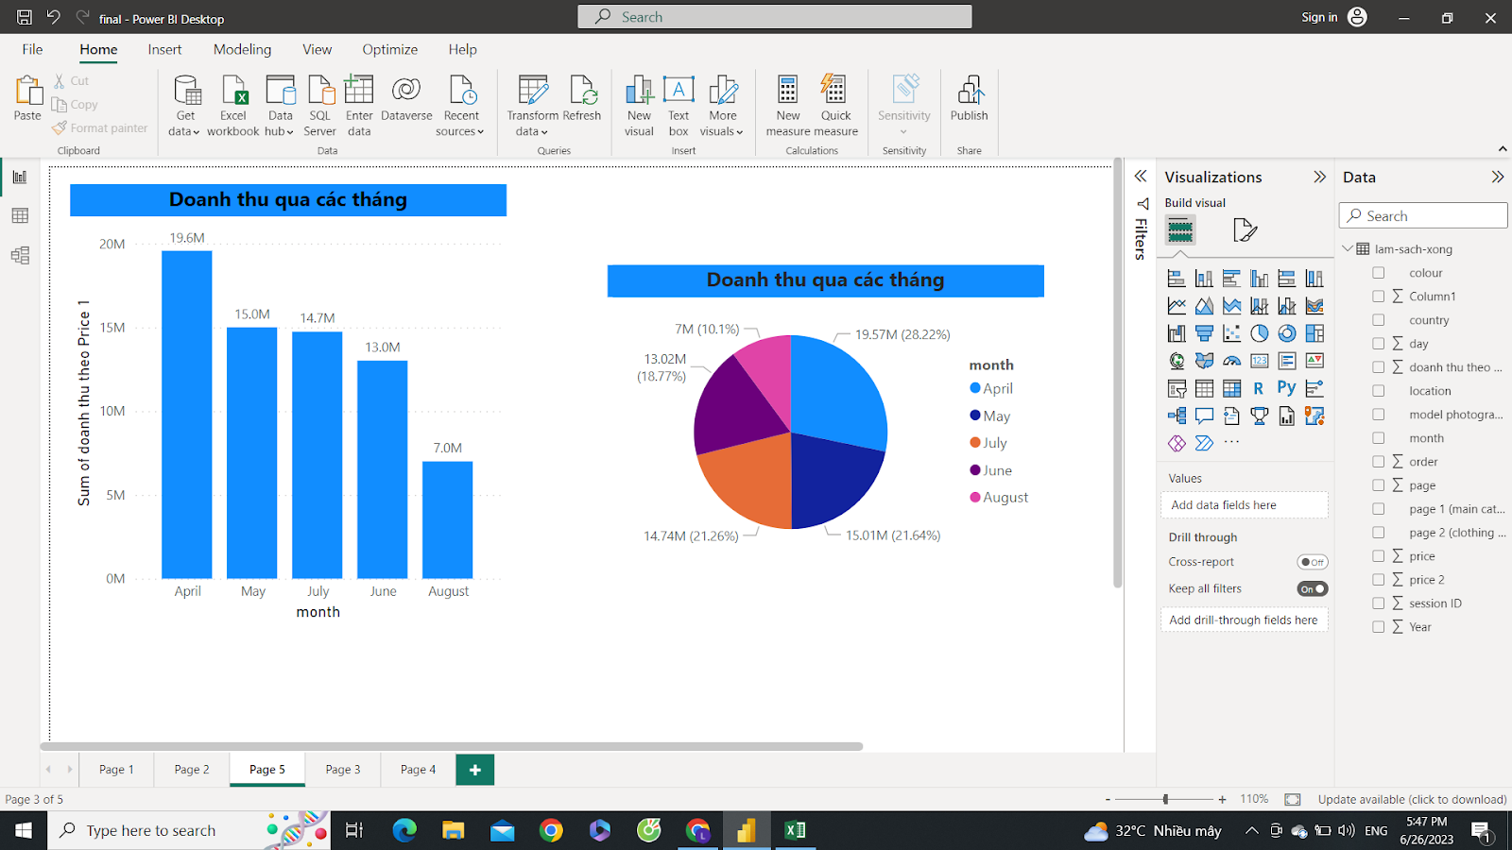
3. Doanh thu bán hàng qua các tháng như thế nào?
April
Tháng tư có doanh thu cao nhất
Giảm dần cho đến tháng 8
August
Tháng 8 có doanh thu thấp nhất
Dữ liệu tháng 8 bất thường
Notes:
Điều này được thể hiện rõ hơn qua biểu đồ doanh thu

Slide 12
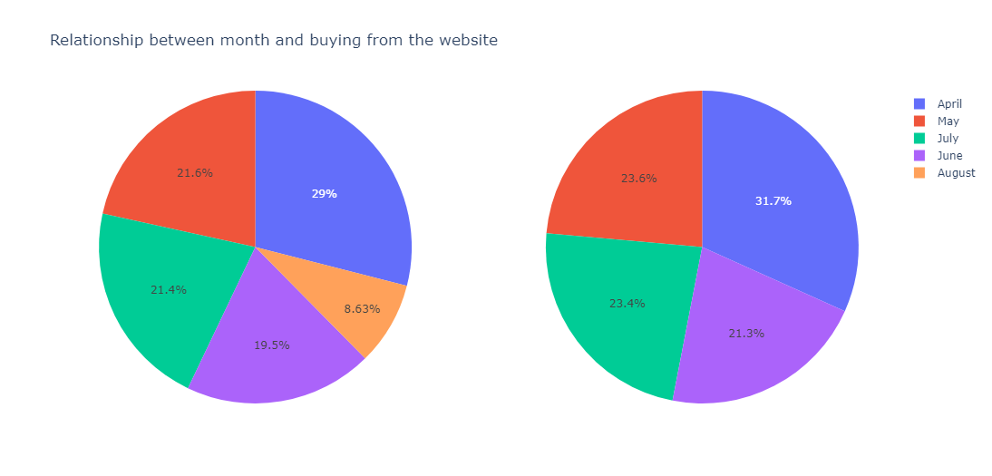
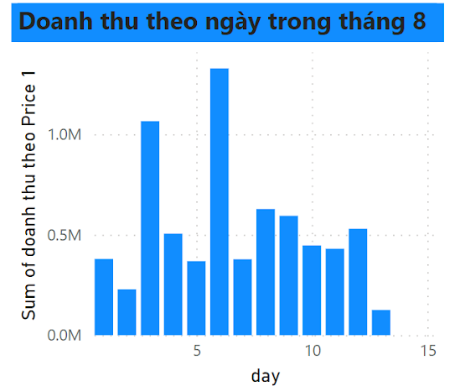
* Tiến hành phân tích cụ thể dữ liệu tháng 8
Doanh số bán hàng của tháng 8 cũng ở mức rất thấp
Tháng 8 có doanh thu thấp nhất
Dữ liệu tháng 8 bị thiếu, chỉ có 13 ngày
Tỉ lệ phần trăm doanh số theo các tháng

Slide 13
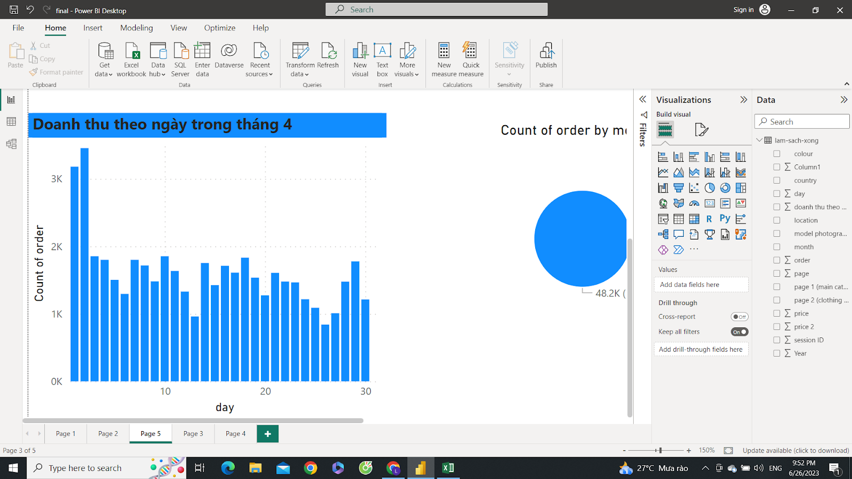
* Tại sao tháng tư lại có doanh số cao
Khi có tháng 8 và cả khi loại bỏ tháng 8 doanh số tháng tư đều ở mức cao
2 ngày đầu tháng tư có doanh số cao bất thường
Có thể do dữ liệu từ tháng 3 tràn qua
Tỉ lệ phần trăm doanh số theo các tháng
Tỉ lệ phần trăm doanh số theo các tháng (đã loại bỏ tháng 8)

Slide 14
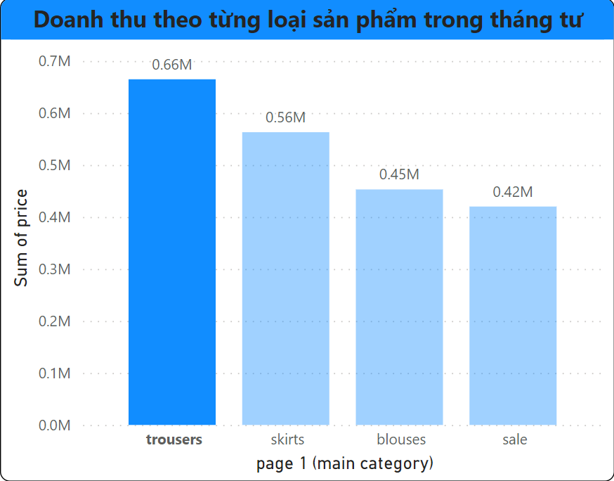
Danh mục sản phẩm được ưa chuộng trong tháng tư
Notes:
Sản phẩm trousers thu được doanh thu nhiều hơn, giảm dần từ blouses, skirts, sale

Slide 15
nhận định 1
nhận định 2
Danh thu đạt đỉnh điểm vào đầu tháng tư và giảm dần đến tháng 8
Dữ liệu tháng 8 bị thiếu
nhận định 3
nhận định 4
Trong tháng tư có số Trousers được mua nhiều hơn
Có thể có những đơn hàng từ cuối tháng 3 gộp đầu tháng tư

Slide 16
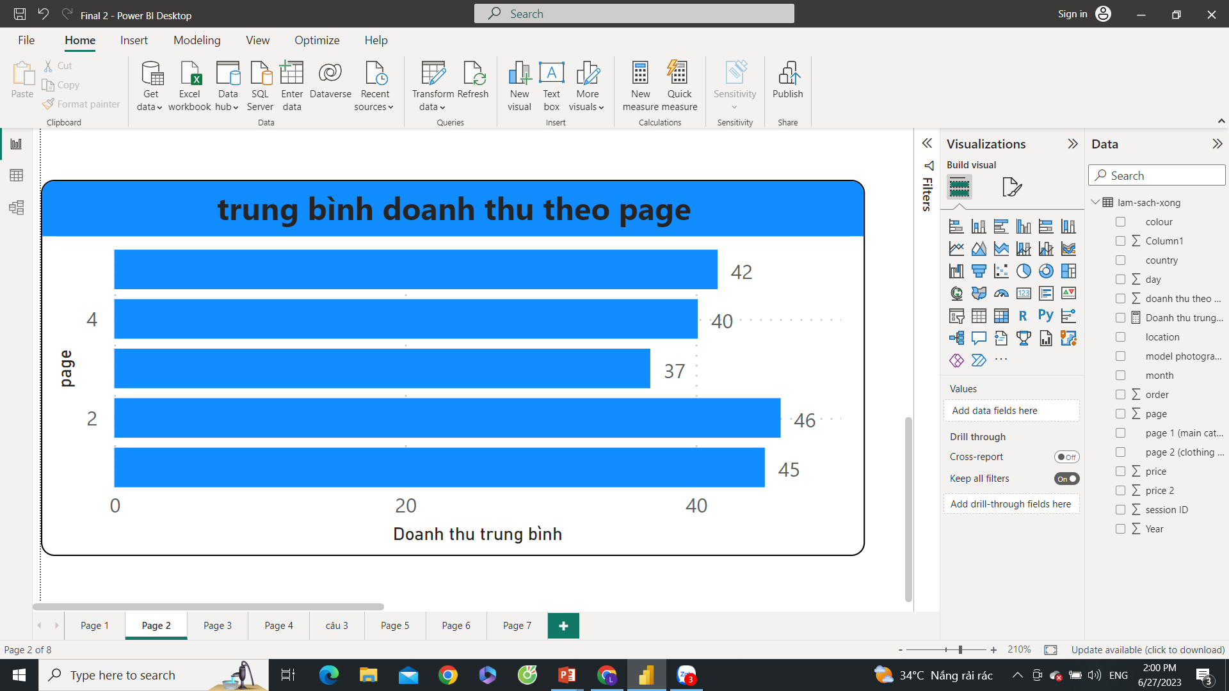
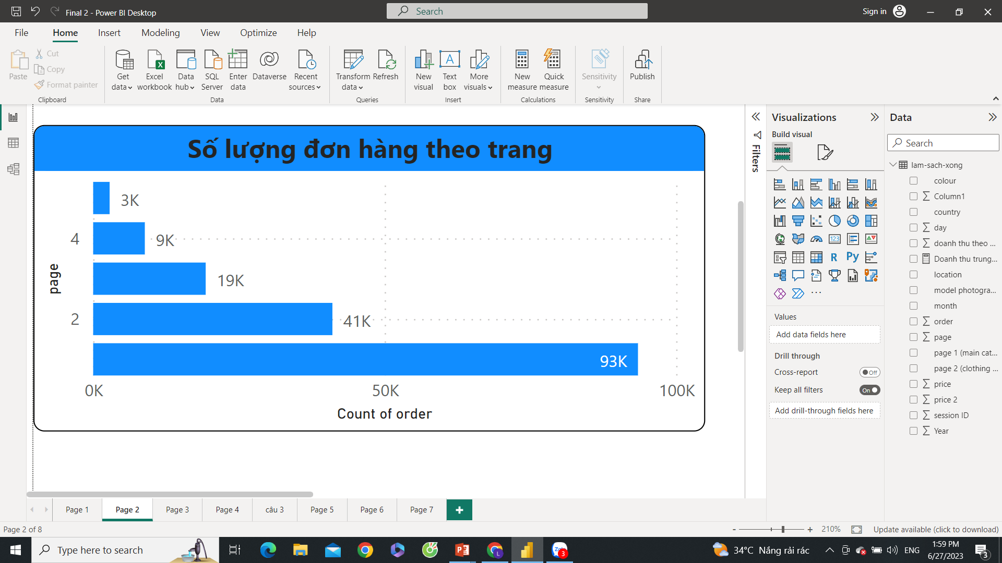
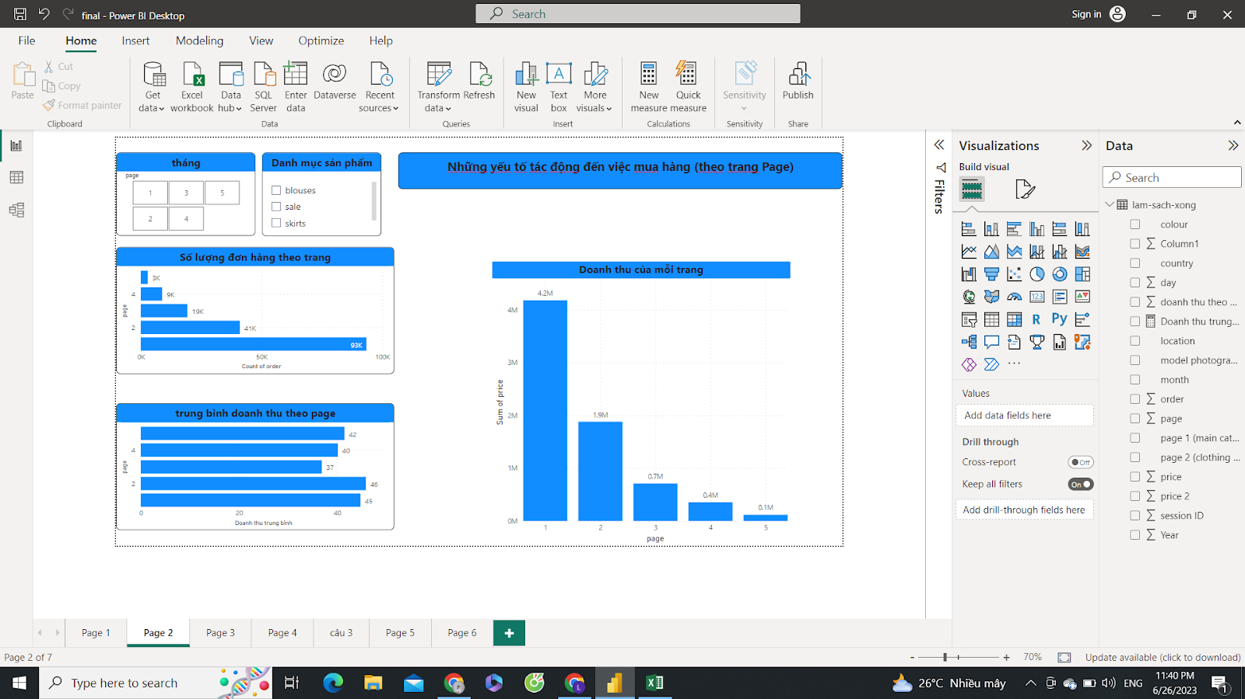
4. Những yếu tố tác động đến việc mua hàng
Trang bán
Trang 1 có nhiều đơn hàng nhất
Cũng như có doanh thu cao nhất
Doanh thu và số đơn hàng giảm dần từ trang 1 đến trang 5
Tuy nhiên, Trang 2 có trung bình doanh thu trên mỗi đơn cao nhất
Các sản phẩm ở trang 2 có giá bán cao hơn các trang còn lại

Slide 17
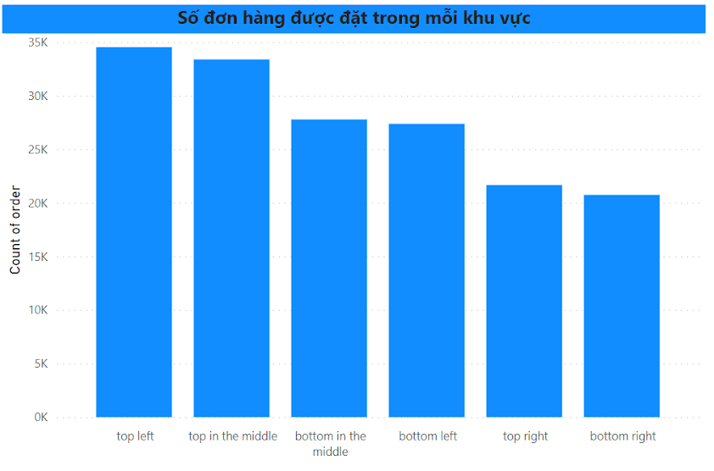
4. Những yếu tố tác động đến việc mua hàng
Khu vực trưng bày
Có thể thấy ở góc trên bên trái và góc trên ở giữa có lượng mua nhiều hơn
Khu vực phía dưới bên trái và ở giữa là khu vực dễ nhìn thấy, có lượng mua đứng thứ hai
Notes:
Trước khi phân tích, mô tả: màng hình bán hàng trên web được chia thành 6 khu vực là...

Slide 18
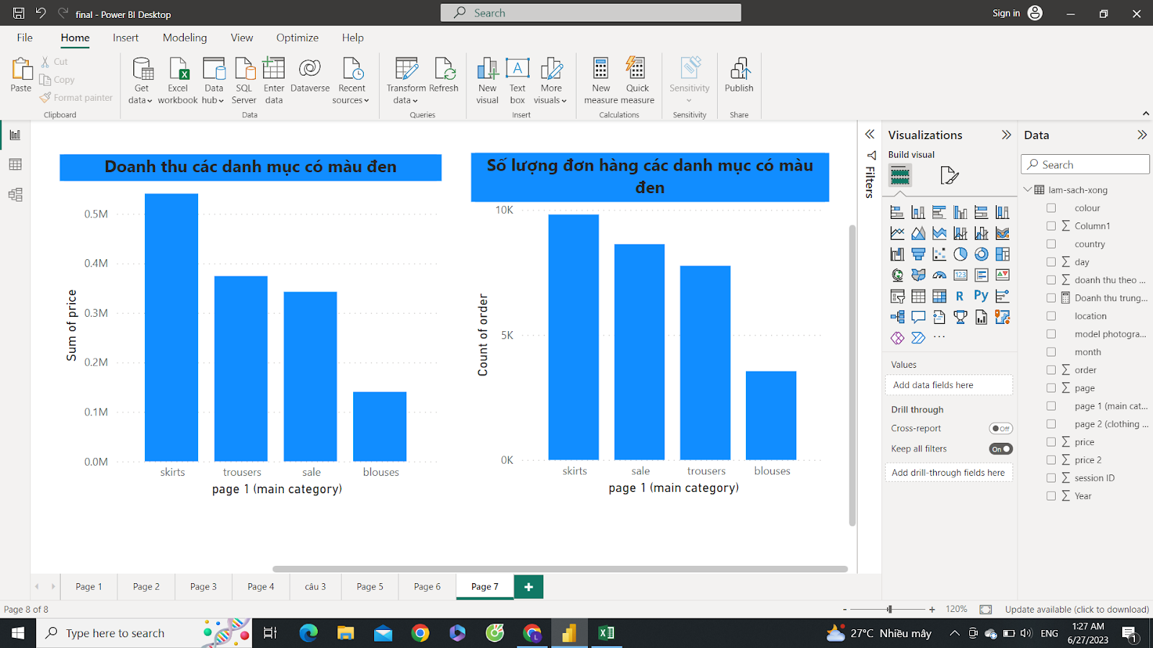
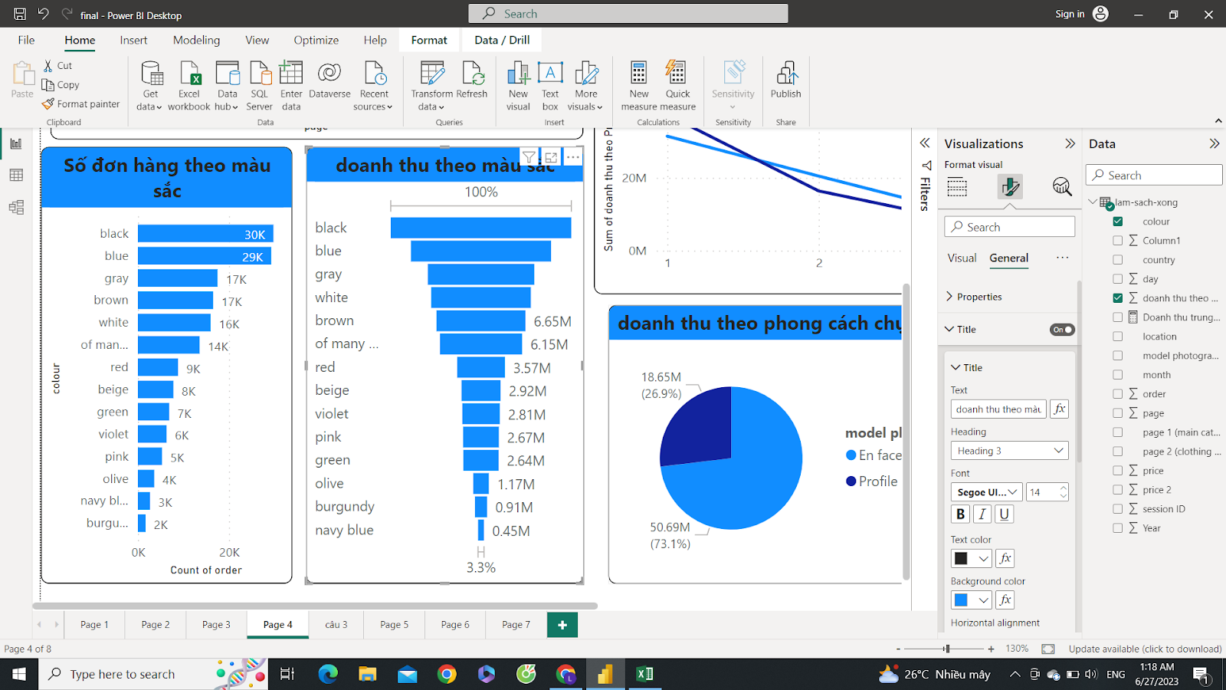
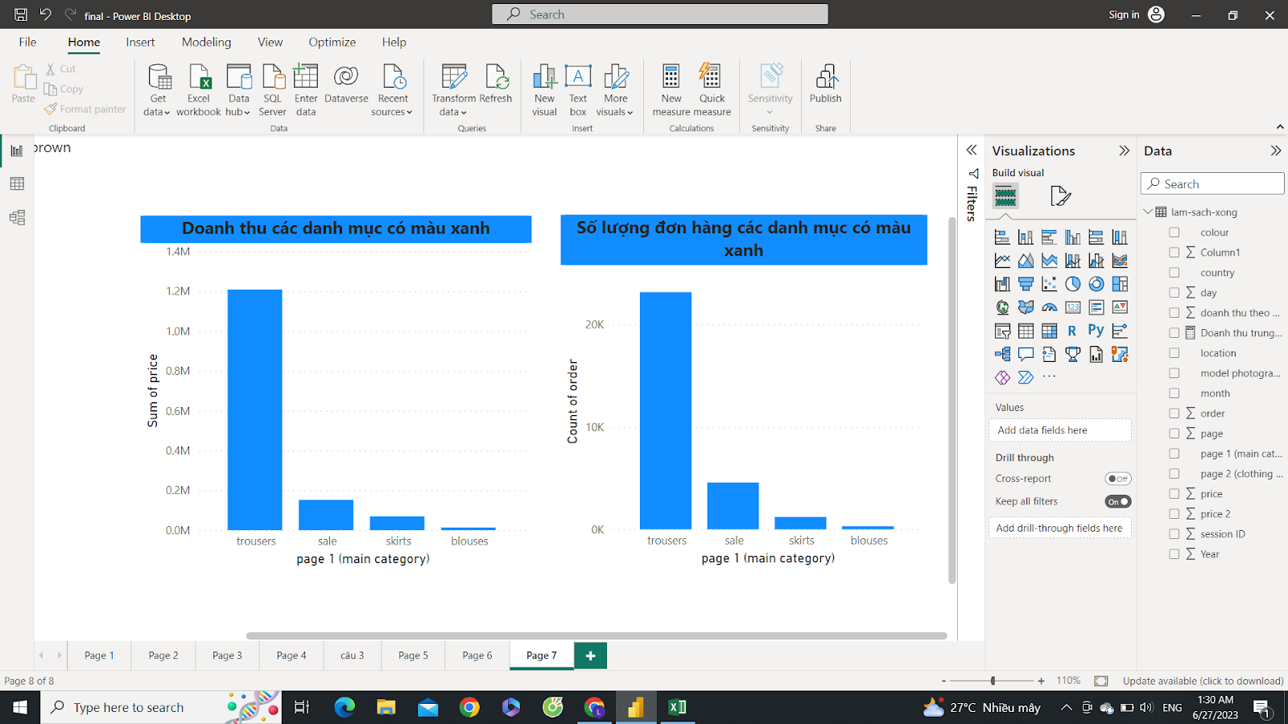
4. Những yếu tố tác động đến việc mua hàng
Doanh thu theo màu sắc
Sản phẩm có màu đen và màu xanh là những sản phẩm được ưa chuộng nhất
Trong các sản phẩm màu đen thì các loại váy màu đen được mua nhiều hơn
Trong những sản phẩm màu xanh thì các loại Trousers màu xanh lại có nhiều đơn hàng hơn

Slide 19
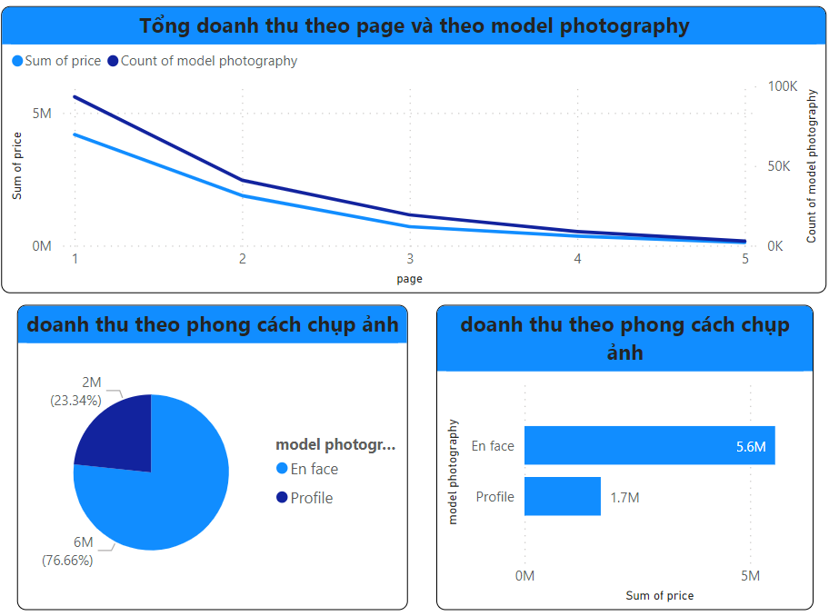
4. Những yếu tố tác động đến việc mua hàng
Phong cách chụp ảnh mẫu ảnh hưởng tới doanh thu
Sử dụng phong cách chụp ảnh nhiều thì lượng order cũng nhiều doanh thu tăng tỉ lệ thuận nha
Phong cách chụp ảnh mẫu theo kiểu En face được khách hàng ưu chuộng hơn, chiếm tỉ lệ khá lớn và mang lại nhiều doanh thu

Slide 20
Tổng kết
Who
What
Đối tượng khách hàng chủ yếu là Poland, đối tượng xuất khẩu Czech Republic
Quần lại là mặt hàng bán được số lượng đơn hàng nhiều nhất
When
How
Doanh số bán hàng đạt đỉnh vào tháng 4 và giảm nhẹ trong những tháng tiếp theo
Trang 1 là trang có số đơn hàng nhiều nhất, phong cách chụp en face được ưa chuộng

Slide 21
Thanks For Listening

